Slide 1
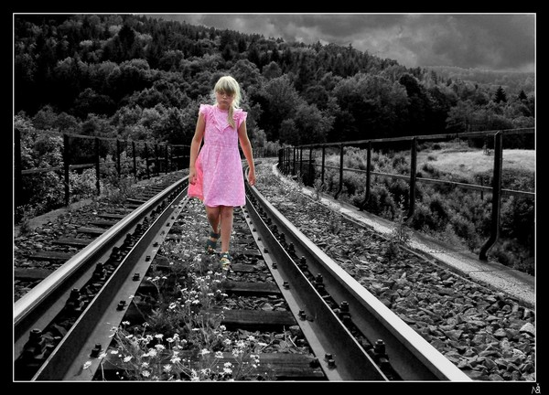
Afektivní poruchy
MUDr. Martina Hunková Ambulance dětské a dorostové psychiatrie Olomouc

Slide 2
Historie
Starý zákon (král Saul); Illiada (Ajaxova sebevražda); Hippokrates (400 př.n.l.) použil termín mánie a melancholie; Arateus; Galén …
Kraepelin (1899) – maniodepresivita
Leonhard – rozlišení monopolární a bipolární poruchy, …
poruchy nálady zahrnují široké spektrum emocí od hluboké deprese do povznesené nálady
setkáváme se v zásadě se dvěma syndromy: depresivním a manickým (➔depresivní nebo manická epizoda)

Slide 3
Klasifikace afektivních poruch
Klasifikační kritéria pro afektivní poruchy (MKN 10):
příčina – primární, sekundární
polarita – bipolární, unipolární
intenzita – lehká, střední, těžká: psychotická, nepsychotická
délka trvání – krátkodobé výkyvy nálad (cyklotymie), dlouhodobý pokles nálady (dystymie)
manická epizoda | depresivní epizoda
hypománie | lehká
mánie | středně těžká
mánie s psychotickými příznaky | těžká
 | těžká s psychotickými příznaky

Slide 4
DEPRESE
MÁNIE

Slide 5
Klasifikace afektivních poruch
F30 Manická epizoda
F31 Bipolární afektivní porucha
F32 Depresivní epizoda
F33 Periodická (rekurentní) depresivní porucha
F34 Trvalé poruchy nálady (afektivní poruchy)
F38 Jiné poruchy nálady (afektivní poruchy)
F39 Nespecifikovaná porucha nálady (afektivní porucha)

Slide 6
Hodnotící škály
sebehodnotící:
  Youngova škála pro hodnocení mánie (Young Mania Rating Scale, YMRS)
  Beckova škála pro hodnocení deprese
  Zungova škála pro hodnocení deprese
aplikované lékařem:
  Hamiltonova škála pro depresi (HAMD)
  škála Montgomeryho a Asbergové (MADRS)

Slide 7
F32 Depresivní epizoda
Základní příznaky depresivní epizody:
poruchy nálady:
  smutná nálada v trvání alespoň 2 týdny (nálada pesimistická, zoufalá, s pocity beznaděje a bezvýchodnosti)
  neschopnost prožívat radost (anhedonie) a ztráta zájmů
  pokles energie a zvýšená únavnost
poruchy myšlení a vnímaní:
  ztráta sebedůvěry, výčitky, pocity viny, úvahy o sebevraždě (10-15% je realizuje), nesoustředivost, nerozhodnost, váhavost
poruchy psychomotoriky:
  retardace až stupor, nebo agitovanost
somatické příznaky:
  poruchy spánku, snížená nebo zvýšená chuť k jídlu, ranní pesima, snížení libida

Slide 8
F32 Depresivní epizoda
kognitivní příznaky:
  ruminace, hypochondrické a suicidální myšlenky, mentální pochody často zpomaleny
behaviorální projevy, aktivita:
  u bipolární deprese je aktivita vždy snížena, dominuje únava, hypobulie
  u unipolární formy může být přítomna úzkost, agitovanost
  10-15% suiciduje, 2/3 mají suicidální myšlenky; presuicidální syndrom
autodestruktivní jednání -nemocný před realizací prochází určitými fázemi (presuicidální syndrom - Ringel): zpočátku má pouze fantazijní představy, které postupně nabývají konkrétní podoby, zpočátku se jim brání, vysílá signály o pomoc, postupně se zrajícím rozhodnutím dochází k paradoxnímu zklidnění

Slide 9
Somatický syndrom
ukazatel výraznější endogenní (vnitřní) komponenty
ranní pesima (deprese je nejhorší ráno)
porucha spánku s ranním nedospáváním
snížená chuť k jídlu s úbytkem hmotnosti
snížení libida
nedostatek emoční reaktivity
objektivní důkazy psychomotorické retardace nebo agitovanosti

Slide 10
F32 Depresivní epizoda
epidemiologie: životní prevalence depresivní poruchy je 17%; riziko rekurence je větší než 50%
etiopatogeneze:
  příčiny vzniku afektivních poruch jsou biologické i psychosociální
  u depresivní epizody (F32) je výraznější podíl psychosociálních faktorů než u bipolární poruchy (F31)
  patogenetický mechanismus je zřejmě na úrovni alterace exprese genů podílejících se na plasticitě neuronů
  častější výskyt deprese u řady somatických chorob

Slide 11
Diferenciální diagnostika
somatické příčiny deprese (řada tělesných a neurologických chorob, farmak, návykových látek může způsobovat obraz deprese)
farmaka nejčastěji spojovaná s depresí („depresogeny“): reserpin, methyldopa, antihypertenziva, kortikosteroidy, hormony (kontraceptiva), benzodiazepiny, chemoterapeutika
schizofrenie
schizoafektivní psychóza depresivního typu
schizotypní porucha
poruchy osobnosti -zejména hraničního typu
dif. dg. mezi demencí a depresivní pseudodemencí (syndrom připomínající demenci, způsobený depresí)

Slide 12
Depresivní epizoda
deprese – dlouhé trvání depresivní epizody, vysoká chronicita, časté relapsy a rekurence, psychosociální a tělesné narušení, vysoká suicidalita
psychotická deprese – přítomny i bludy a halucinace
melancholie – typická ranní pesima nálady, předčasné probouzení, výrazná ztráta chuti k jídlu i apetence, anhedonie, psychomotorika utlumena či agitována
atypická deprese – vegetativní symptomy, zvýšená spavost a chuť k jídlu
sezónní porucha nálady – rozvíjí se na podzim, přetrvává přes zimu a na jaře mizí
sekundární depresivní porucha – příčinou je jiná duševní nebo tělesná choroba
periodická (rekurentní) depresivní porucha – rozvoj pouze depresivních epizod
bipolární afektivní porucha – střídají se epizody jak depresivní tak manické

Slide 13
F32 Depresivní epizoda
F32 Depresivní epizoda
  F32.0 Mírná depresivní epizoda
  F32.1 Středně těžká depresivní epizoda
  F32.2 Těžká depresivní epizoda bez psychotických příznaků
  F32.3 Těžká depresivní epizoda s psychotickými příznaky
  F32.8 Jiné depresivní epizody
  F32.9 Depresivní epizoda nespecifikovaná

Slide 14
F32 Depresivní epizoda
Léčba:
u lehké deprese je dostačující psychoterapie; u těžších forem – psychofarmakoterapie, elektrokonvulzivní terapie a jiné postupy (léčba světlem, spánková deprivace)
antidepresiva první volby – SSRI (fluoxetin, fluvoxamin, sertralin, paroxetin, citalopram, escitalopram)
ECT – u těžkých depresí s výraznou suicidální pohotovostí, psychotických a farmakorezistentních depresí
transkraniální magnetická stimulace (snad alternativa ECT)

Slide 15
Léčba depresivní poruchy
ANTIDEPRESIVA
TCA a HCA
IMAO a RIMA
SSRI
SNRI (venlafaxin, milnacipran)
NARI (reboxetin)
NaSSA (mirtazapin)
tianeptin
POHYBOVÁ TERAPIE
BIOLOGICKÁ LÉĆBA
elektrokonvulze
fototerapie
spánková deprivace, posun
vagová stimulace…..
PSYCHOTERAPIE
interpersonální psychoterapie
kognitivně-behaviorální psychoterapie
skupinová terapie
rodinná terapie

Slide 16
Terapie deprese
Mechanismus účinku AD
NORADRENALIN
DEFICIT:
DEPRESE
PSM RETARDACE
APATIE
POZORNOST
PRACOVNÍ PAMĚŤ
EXEKUTIVNÍ FCE
SEROTONIN
DEFICIT:
DEPRESE
ÚZKOST
PANIKA
FOBIE
OBSEDANTNĚ KOMPULZIVNÍ SYMPT.
PORUCHY PŘÍJMU POTRAVY

Slide 17
Terapie deprese - psychofarmaka
1. Antidepresiva - kauzální terapie
2. Anxiolytika a hypnotika - symptomatická terapie
3. Antipsychotika - při agitaci a psychotických příznacích
4. Thymoprofylaktika - kauzální terapie u bipolární poruchy

Slide 18
ECT
u těžkých depresí s výraznou suicidální pohotovostí
u psychotických depresí
u farmakorezistentních depresí

Slide 19
Proč je nutné léčit depresivní poruchu
Narušuje normální emocionální, akademický a interpersonální vývoj.
Zvyšuje riziko suicidia.
Zvyšuje riziko komorbidních poruch vč. abusu drog a alkoholu.
Je rekurentní.
Pokračuje do dospělosti. (Paclt, 2007)

Slide 20
F33 Periodická (rekurentní) depresivní porucha
rekurentní depresivní porucha je charakterizována opakovanými depresivními epizodami, resp. stavem remise
epidemiologie: celoživotní prevalence 4 až 19%; u žen častější (2:1)
Pojmy:
remise – ústup symptomatologie, nejsou splněna kritéria poruchy
relaps - návrat symptomatologie po dosažení remise, avšak před dosažením úzdravy
rekurence (recidiva) - návrat symptomatologie po dosažení úzdravy
úzdrava - minimálně 3 měsíce trvající remise

Slide 21
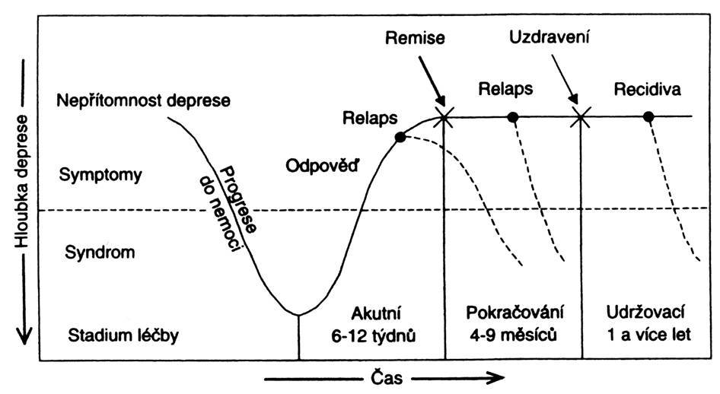
Etapy léčby depresivní poruchy
Kupfer 1991

Slide 22
F33 Periodická (rekurentní) depresivní porucha
F33 Periodická (rekurentní) depresivní porucha
  F33.0 Periodická depresivní porucha, současná epizoda mírná
  F33.1 Periodická depresivní porucha, současná epizoda středně těžká
  F33.2 Periodická depresivní porucha, současná epizoda těžká bez psychotických symptomů
  F33.3 Periodická depresivní porucha, současná epizoda těžká s psychotickými příznaky
  F33.4 Periodická depresivní porucha, současně v remisi
  F33.8 Jiné periodické depresivní poruchy
  F33.9 Periodická depresivní porucha nespecifikovaná

Slide 23
F33 Periodická (rekurentní) depresivní porucha
etiopatogeneze: podílejí se biologické, genetické a psychosociální faktory; deprese je spojována s narušením funkce neurotransmiterových systémů
profylaktická léčba má zabránit recidivě; u rekurentní unipolární poruchy – lithium, antidepresiva; u nemocných s pozitivní rodinnou anamnézou a bipolárními charakteristikami je lepší lithium
zásady profylaktické léčby unipolární deprese:
  aplikace vyšších dávek
  vyšší účinnost kombinace farmakoterapie a psychoterapie

Slide 24
F30 Manická epizoda
základní příznak – porucha nálady – od nálady povznesené nebo podrážděné až po expanzivní
abnormní nálada trvá min. 4 dny u hypománie a týden u mánie
pro diagnózu musí být přítomny minimálně 3 další příznaky:
  zvýšená aktivita nebo neklid, zvýšená hovornost, roztržitost, nesoustředivost až myšlenkový trysk, snížená potřeba spánku, zvýšená sexuální aktivita, utrácení, nezodpovědnost, nevhodné chování, vystupňované u mánie až do riskantního chování, zvýšená sociabilita nebo nadměrná familiárnost
u mánie navíc velikášství a ztráta normálních sociálních zábran
u psychotické mánie – přítomny bludy (asi u poloviny manických epizod) nebo halucinace

Slide 25
F30 Manická epizoda
F30 Manická epizoda
  F30.0 Hypománie
  F30.1 Mánie bez psychotických symptomů
  F30.2 Mánie s psychotickými symptomy
  F30.8 Jiné manické epizody
  F30.9 Manická epizoda nespecifikovaná

Slide 26
F30 Manická epizoda
kognitivní změny: schopnost myšlení, koncentrace, formulování myšlenek a pamatování; zrychlená řeč, velikášství, trysk myšlenek …
behaviorální změny: neúnavnost, neústupnost, verbální agresivita, impulzivní chování, bizarní projevy
epidemiologie: celoživotní prevalence mánie je cca 1%
etiopatogeneze: snížená utilizace serotoninu, zvýšení noradrenalinu a dopaminu – monoaminová hypotéza, poruchy systému druhých poslů

Slide 27
Diferenciální diagnostika
schizofrenie
schizoafektivní porucha, manický typ
organická psychóza
toxická psychóza
porucha osobnosti (dissociální, emočně nestabilní, histrionská, narcistická)
hyperkinetická porucha

Slide 28
Terapie
Stabilizátory nálady
„ideální“ stabilizátor nálady by měl mít akutní antimanický a antidepresivní účinek, měl by působit preventivně, měl by mít i antipsychotický efekt
Klasické stabilizátory nálady
-lithium
-karbamazepin
-valproát
Nová antikonvulziva III. generace
-širší spektrum účinku
-výhodnější farmakokinetické parametry
-není nutno monitorovat krevní hladiny
U těžké a psychotické mánie jsou indikována antipsychotika v kombinaci s benzodiazepiny.
Nově indikována i atypická antipsychotika -účinněji ovlivňují afektivní komponentu než typická, mají příznivější spektrum vedlejších účinků.

Slide 29
F31 Bipolární afektivní porucha
bipolární afektivní porucha - střídání manických a depresivních epizod, resp. stavu remise (tj. stavu bez známek afektivní poruchy)
smíšená epizoda – charakterizována buď smíšenými nebo rychle se střídajícími hypomanickými, manickými a depresivními příznaky; nejnápadnější projev – variabilita a labilita nálady
suicidalita je u bipolární poruchy kolem 19%

Slide 30
F31 Bipolární afektivní porucha
F31 Bipolární afektivní porucha
  F31.0 Bipolární afektivní porucha, současná epizoda hypomanická
  F31.1 Bipolární afektivní porucha, současná epizoda manická bez psychotických symptomů
  F31.2 Bipolární afektivní porucha, současná epizoda manická s psychotickými symptomy
  F31.3 Bipolární afektivní porucha, současná epizoda lehká nebo střední deprese
  F31.4 Bipolární afektivní porucha, současná epizoda těžké deprese bez psychotických symptomů
  F31.5 Bipolární afektivní porucha, současná epizoda těžká deprese s psychotickými symptomy
  F31.6 Bipolární afektivní porucha, současná epizoda smíšená
  F31.7 Bipolární afektivní porucha, v současné době v remisi
  F31.8 Jiné bipolární afektivní poruchy
  F31.9 Bipolární afektivní porucha nespecifikovaná

Slide 31
F31 Bipolární afektivní porucha
epidemiologie: celoživotní prevalence bipolární poruchy je 1%
vysoká komorbidita s nadužíváním alkoholu a drog
rychlé cyklování: jsou-li přítomny alespoň 4 afektivní epizody ročně
etiopatogeneze: jedná se o poruchu v transdukci signálu (změny na úrovni druhých a třetích poslů)

Slide 32
F31 Bipolární afektivní porucha
Léčba:
převládají biologické postupy, ale i psychoterapie
v akutní fázi (manické i depresivní) začít se stabilizátory nálady (lithium)
z antidepresiv jsou preferovány SSRI
u mánie je často nutno použít antipsychotika
s nástupem remise se zavádí pokračovací léčba (alespoň 4 měsíce)– nejnižší účinné hladiny stabilizátorů nálady

Slide 33

F31 Bipolární afektivní porucha
Profylaktická (udržovací) léčba:
snížení dávek, vysazení přídatné medikace, setrvání pouze na stabilizátorech nálady; psychoedukace a psychoterapie
zásady profylaktické léčby:
  nepřerušovat tymoprofylaxi
  vyvarovat se antidepresiv
  kontrolovat compliance
při léčbě bipolární poruchy antidepresivy existuje riziko přesmyku do mánie, rychlého cyklování a rozvoje rezistence ke stabilizátorům nálady

Slide 34
F34 Trvalé poruchy nálady
diagnostika: nutné trvání delší než 2 roky
F34 Trvalé poruchy nálady (afektivní poruchy)
  F34.0 Cyklotymie
  F34.1 Dystymie
  F34.8 Jiné trvalé poruchy nálady (afektivní poruchy)
  F34.9 Trvalá porucha nálady (afektivní porucha) nespecifikovaná

Slide 35
F34.0 Cyklotymie
cyklotymie: střídající se stavy deprese a hypománie, které nesplňují diagnózu depresivní nebo hypomanické epizody
epidemiologie: celoživotní prevalence kolem 1%
časný začátek, sezónnost; mohou v 1/3 přejít do bipolární poruchy
etiopatogeneze: jako při bipolární poruše
léčba: optimální jsou stabilizátory nálady (lithium); antidepresiva při depresivní symptomatologii

Slide 36
F34.1 Dysthymie
dysthymie: mírná chronická deprese
epidemiologie: celoživotní prevalence kolem 3%
etiopatogeneze: faktory genetické i vnější
léčba: jako u depresivní poruchy – kognitivně-bahaviorální psychoterapie, antidepresiva

Slide 37
F38 Jiné poruchy nálady
F38 Jiné poruchy nálady (afektivní poruchy)
  F38.0 Jiné jediné poruchy nálady (afektivní poruchy)
  F38.1 Jiné periodické poruchy nálady (afektivní poruchy)
  F38.8 Jiné specifikované poruchy nálady (afektivní poruchy)
F39 Nespecifikovaná porucha nálady (afektivní porucha)

Slide 38
Etiopatogeneze afektivních poruch
Biologické faktory | změny biochemické změny imunity psychoendokrinologické změny narušení biorytmů strukturální a funkční změny CNS
Genetické faktory | epidemiologické údaje genetické vazební studie
Psychosociální faktory | nepříznivé životní události

Slide 39
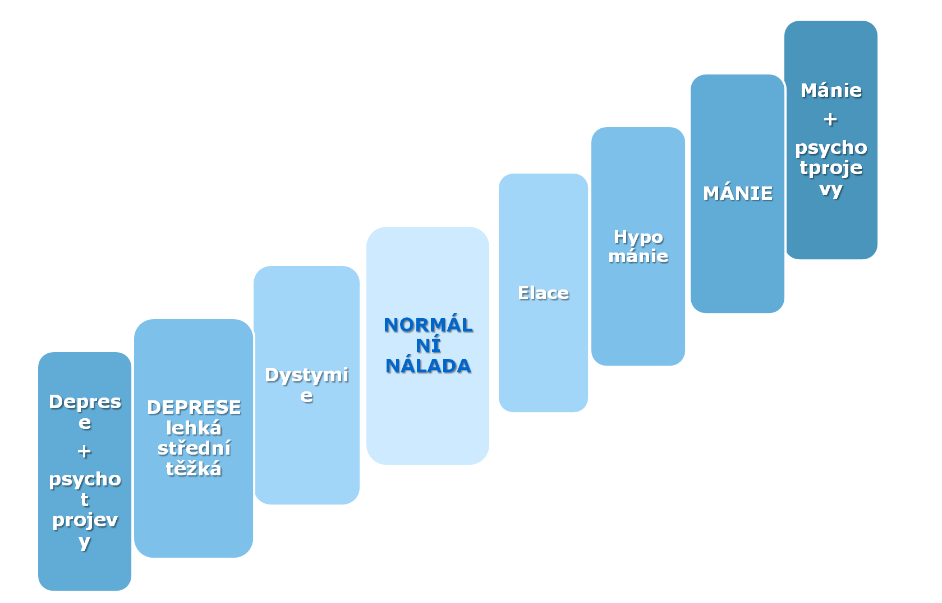
Poruchy nálady dle MKN-10
Periodická depresivní porucha
Depresivní poruchy
Cyklothymie
Bipolární afektivní porucha

Slide 40
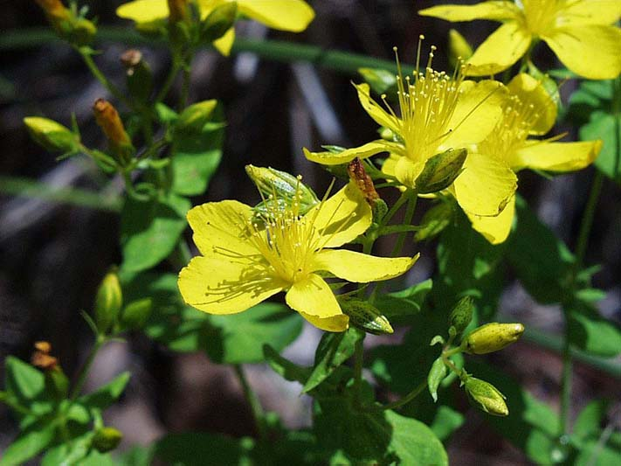


Děkuji za pozornost.

